Slide 1

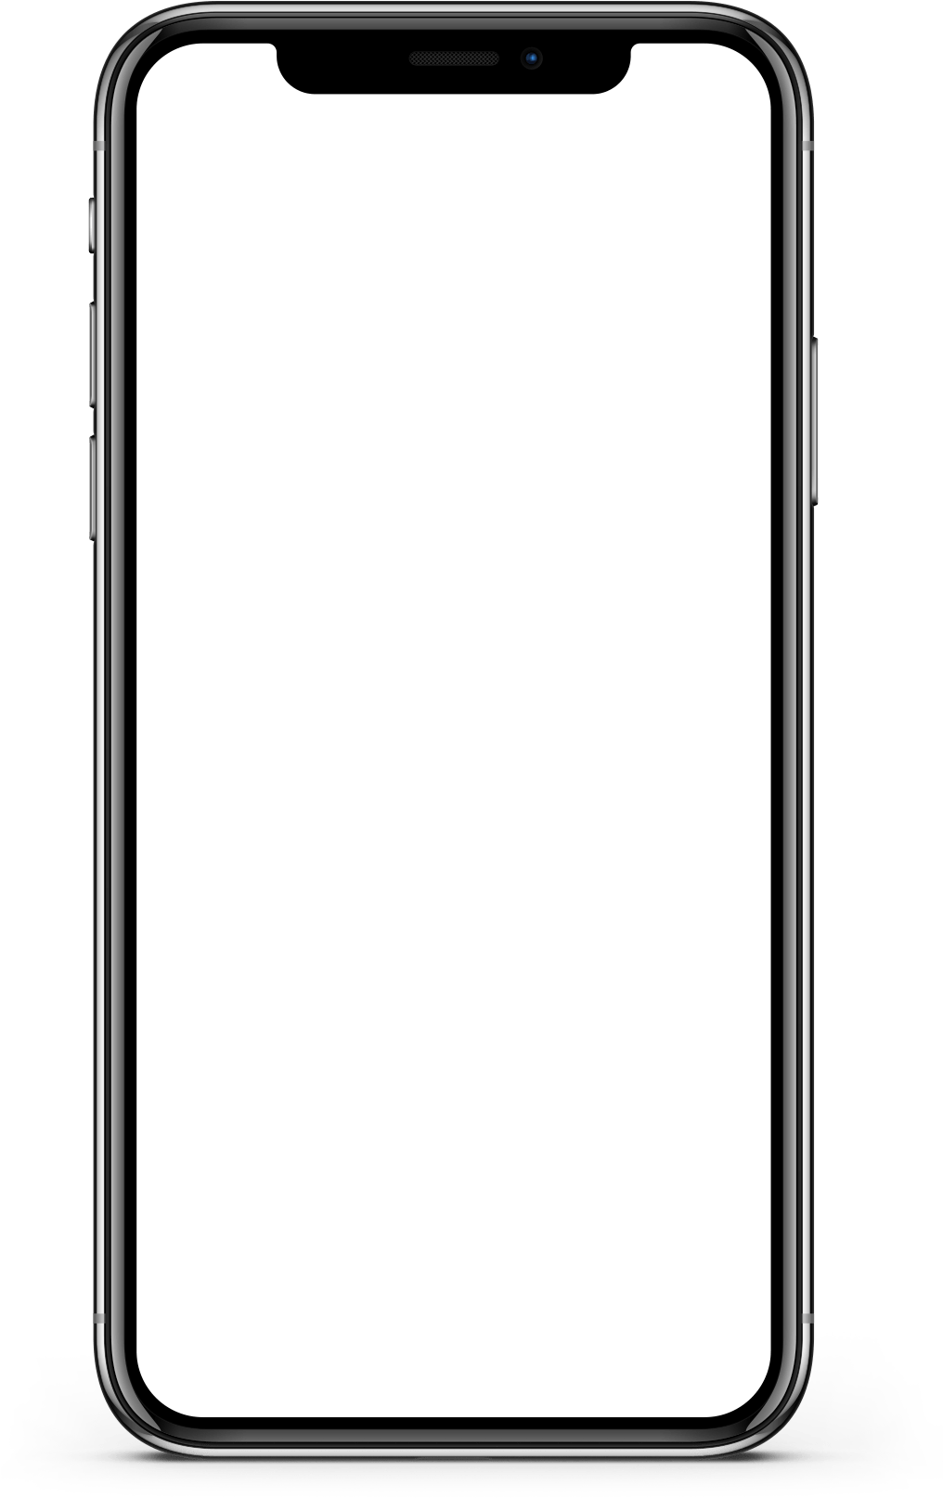
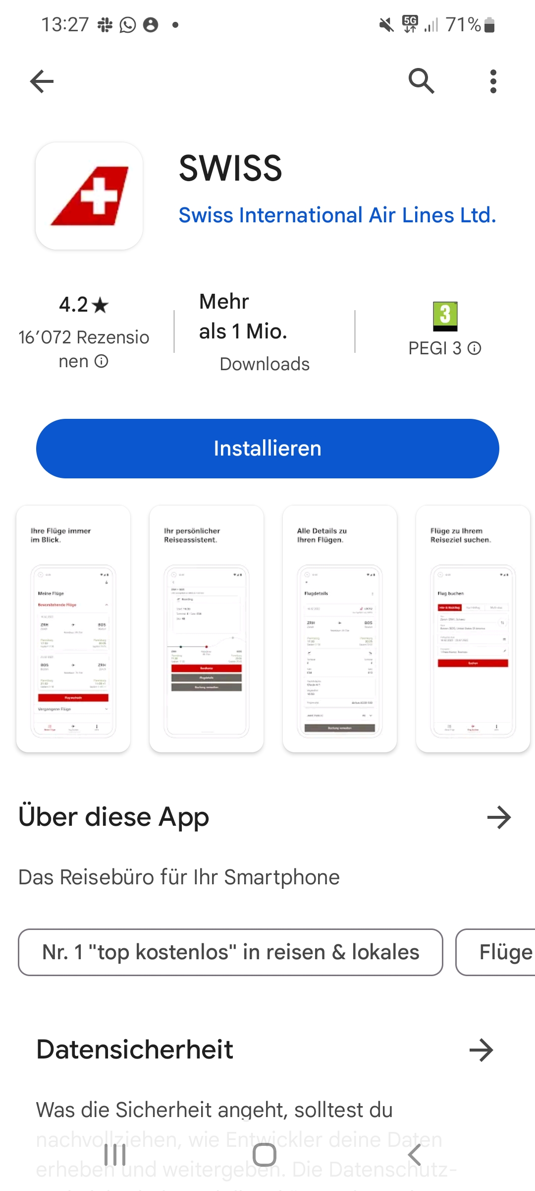


GVB
GVB Orange
GVB Red
Fire Alert
GVB Fire Alert
P-Ai AG
8
August 2023
Bärnhäckt
P-Ai
Zuverlässige Alarmsignalweiterleitung.
Immer und überall.
Feueralarm
Best

Slide 2
Video Placeholder

Slide 3

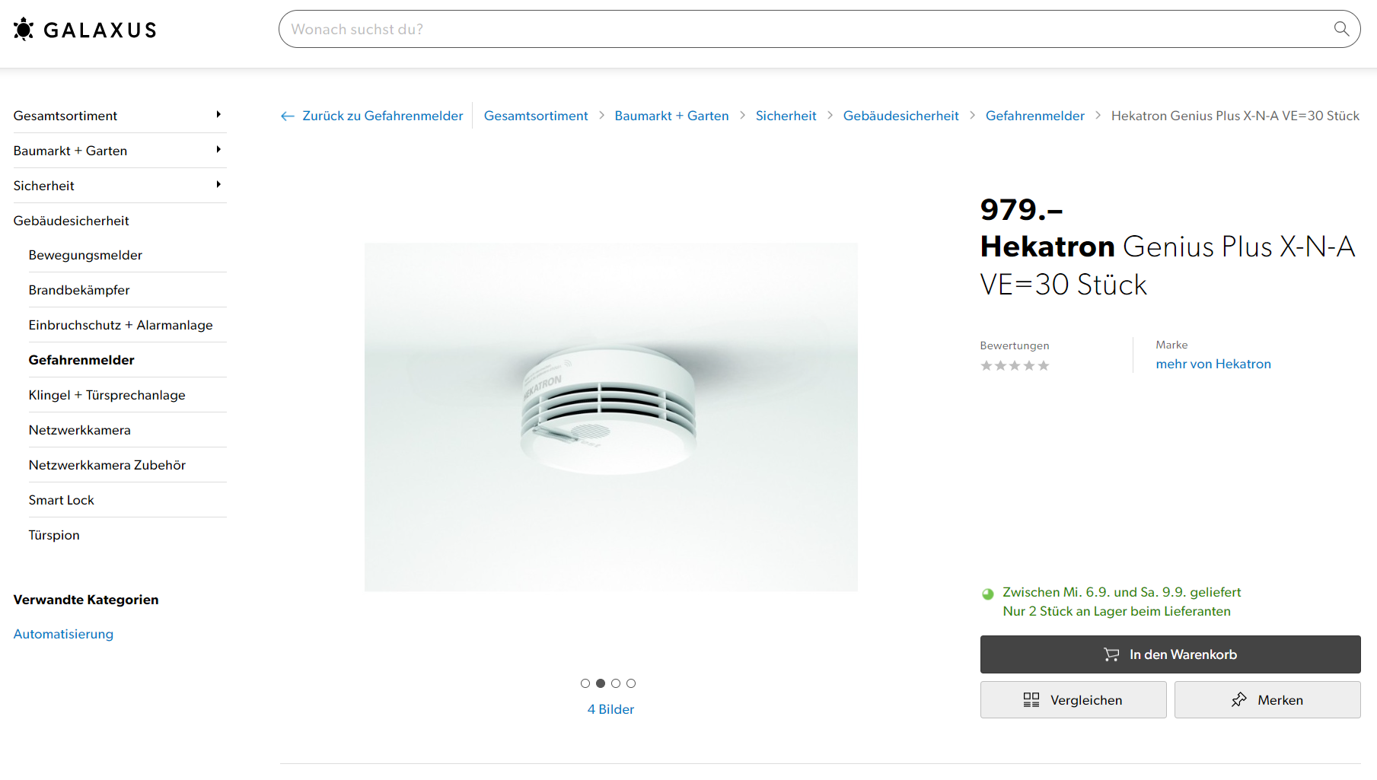
Cheibä tüür!

Slide 4

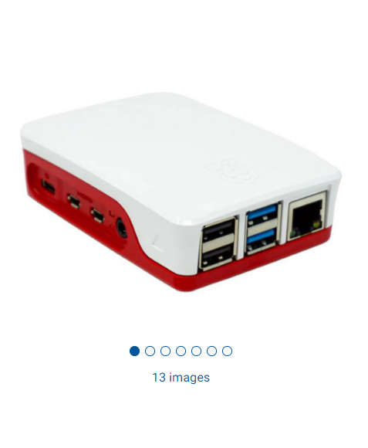
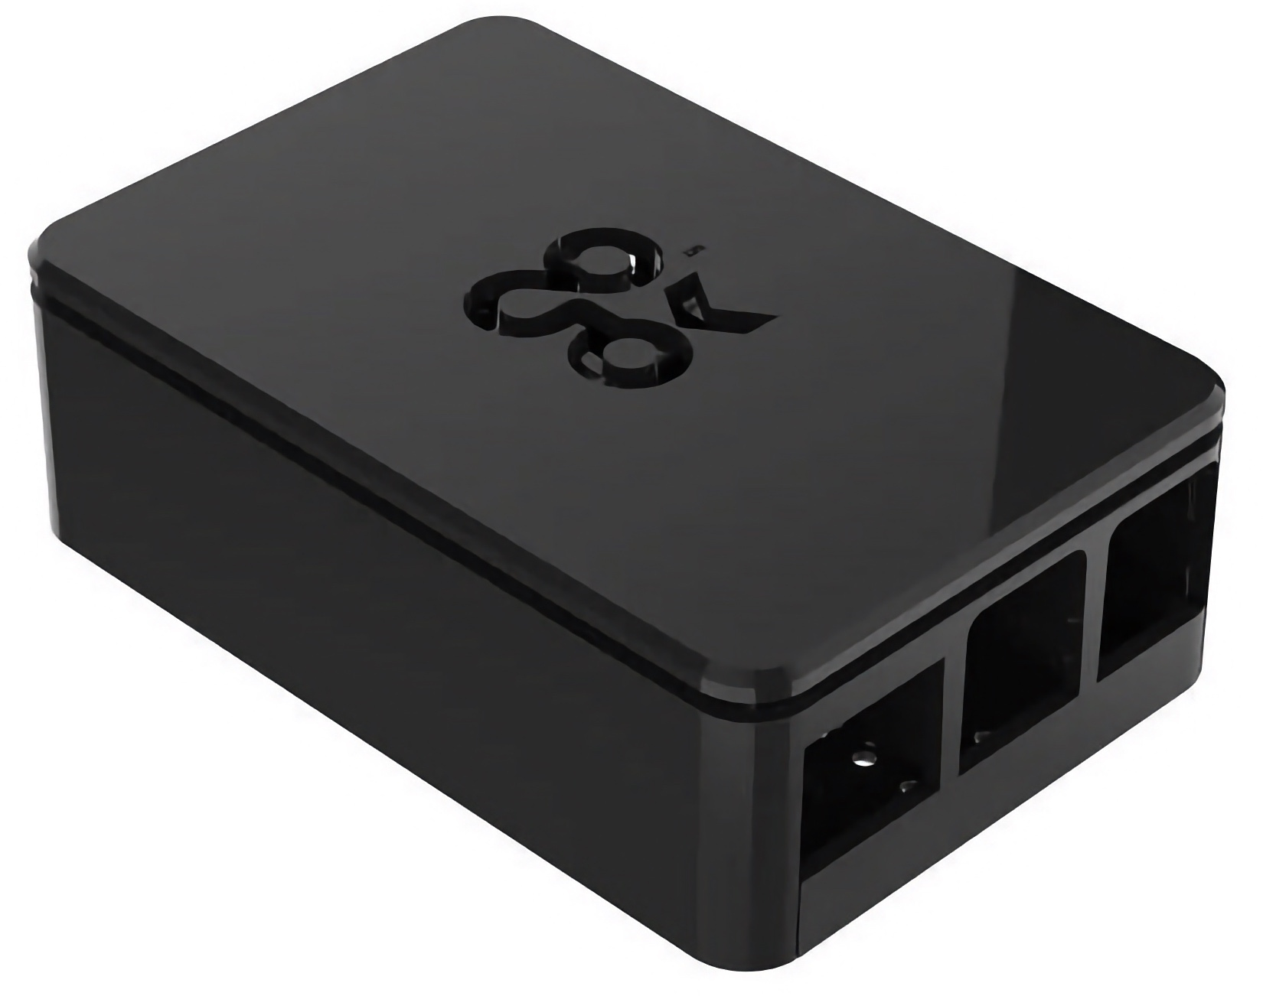
Kostet Geld
25.-
Der neue RaspberryPiai
Alarmsignal-Weiterleiter
Braucht Platz
Zusätzliches Gerät

Slide 5
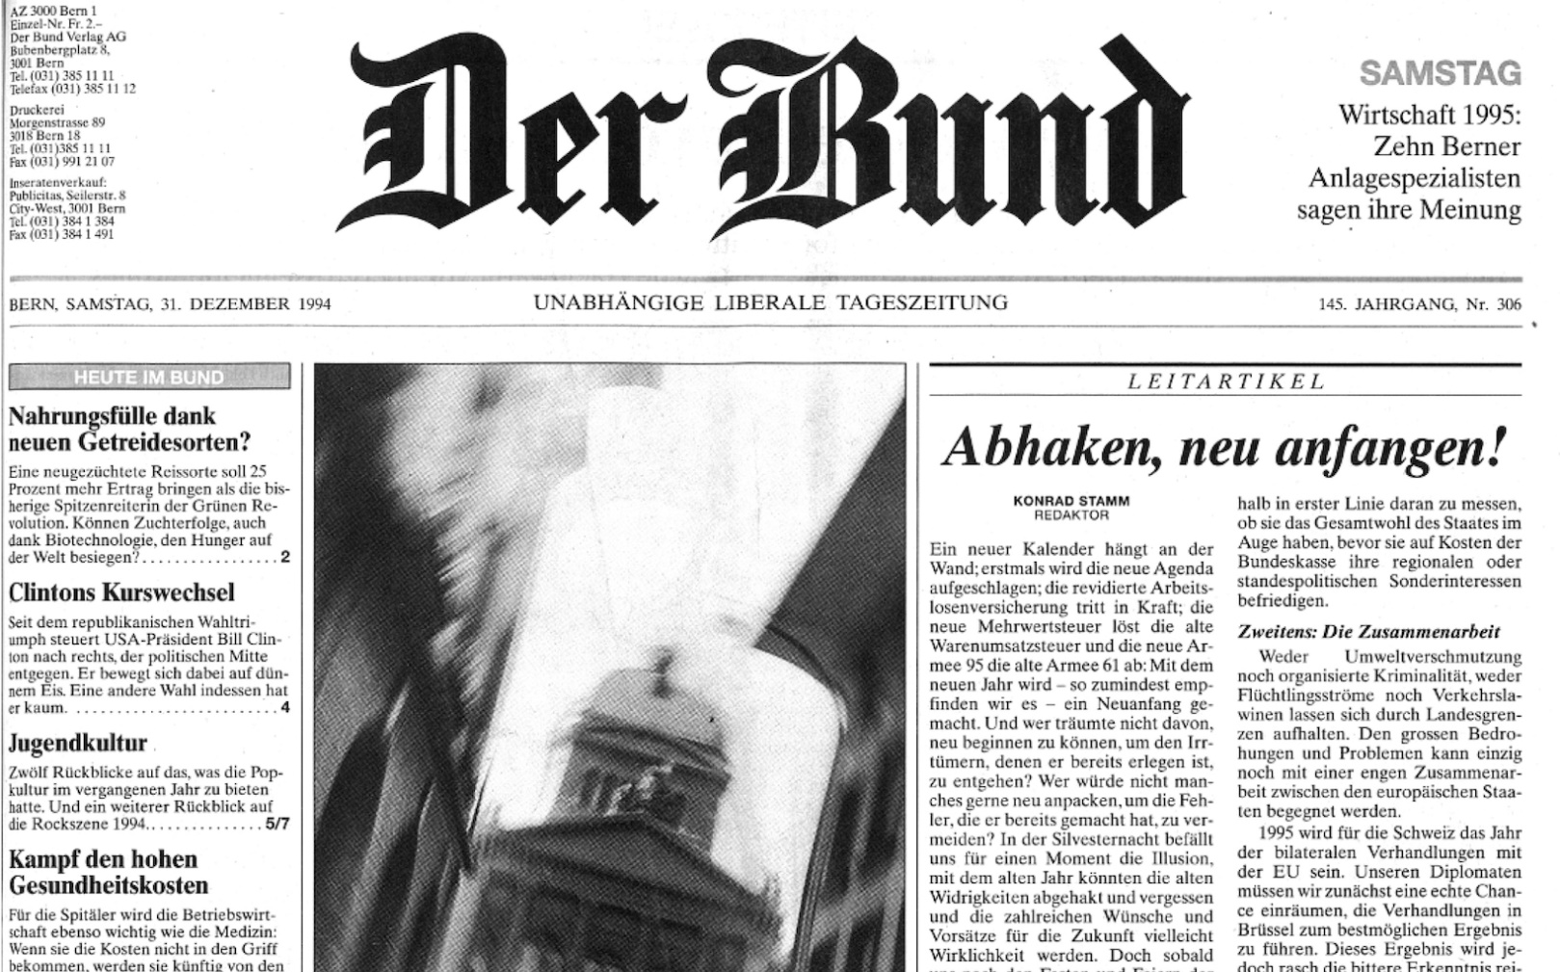
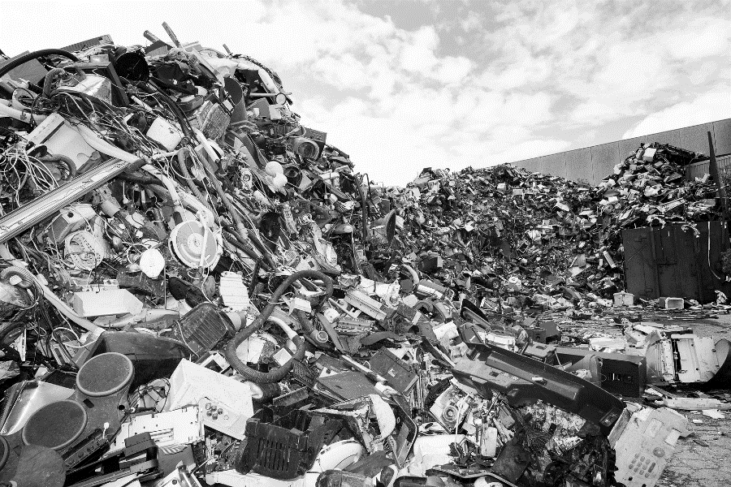
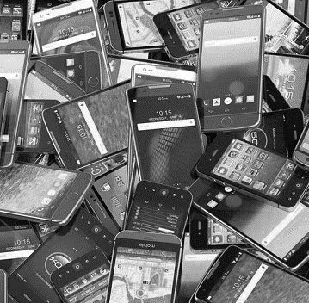
SONNTAG
2023
BERN, SONNTAG, 27. AUGUST 2023
Elektroschrott: Fünf Milliarden Telefone werden im Jahr 2022 weggeworfen
Umweltexperten warnen vor den Auswirkungen der steigenden Elektroschrott-Menge. Die Welt steht vor einer alarmierenden Zunahme an Elektroschrott, insbesondere im Bereich der Mobiltelefone. Laut aktuellen Schätzungen werden im Jahr 2023 weltweit etwa fünf Milliarden Mobiltelefone entsorgt, was ernsthafte Bedenken hinsichtlich der Umweltauswirkungen und der Nachhaltigkeit aufwirft.
Dieser Zeitungsartikel ist erfunden und wurde nicht von Der Bund veröffentlicht. Jedoch wurden 5 Milliarden Telefone im 2022 weggeworfen laut BBC. Quelle: BBC

Slide 6



GVB Orange
GVB Red
GVB Fire Alert
Gratis
P-Ai AG
8
Nachhaltig
Zuverlässig
Zuverlässige Alarmsignalweiterleitung.
Immer und überall.
Feueralarm
Best

Slide 7



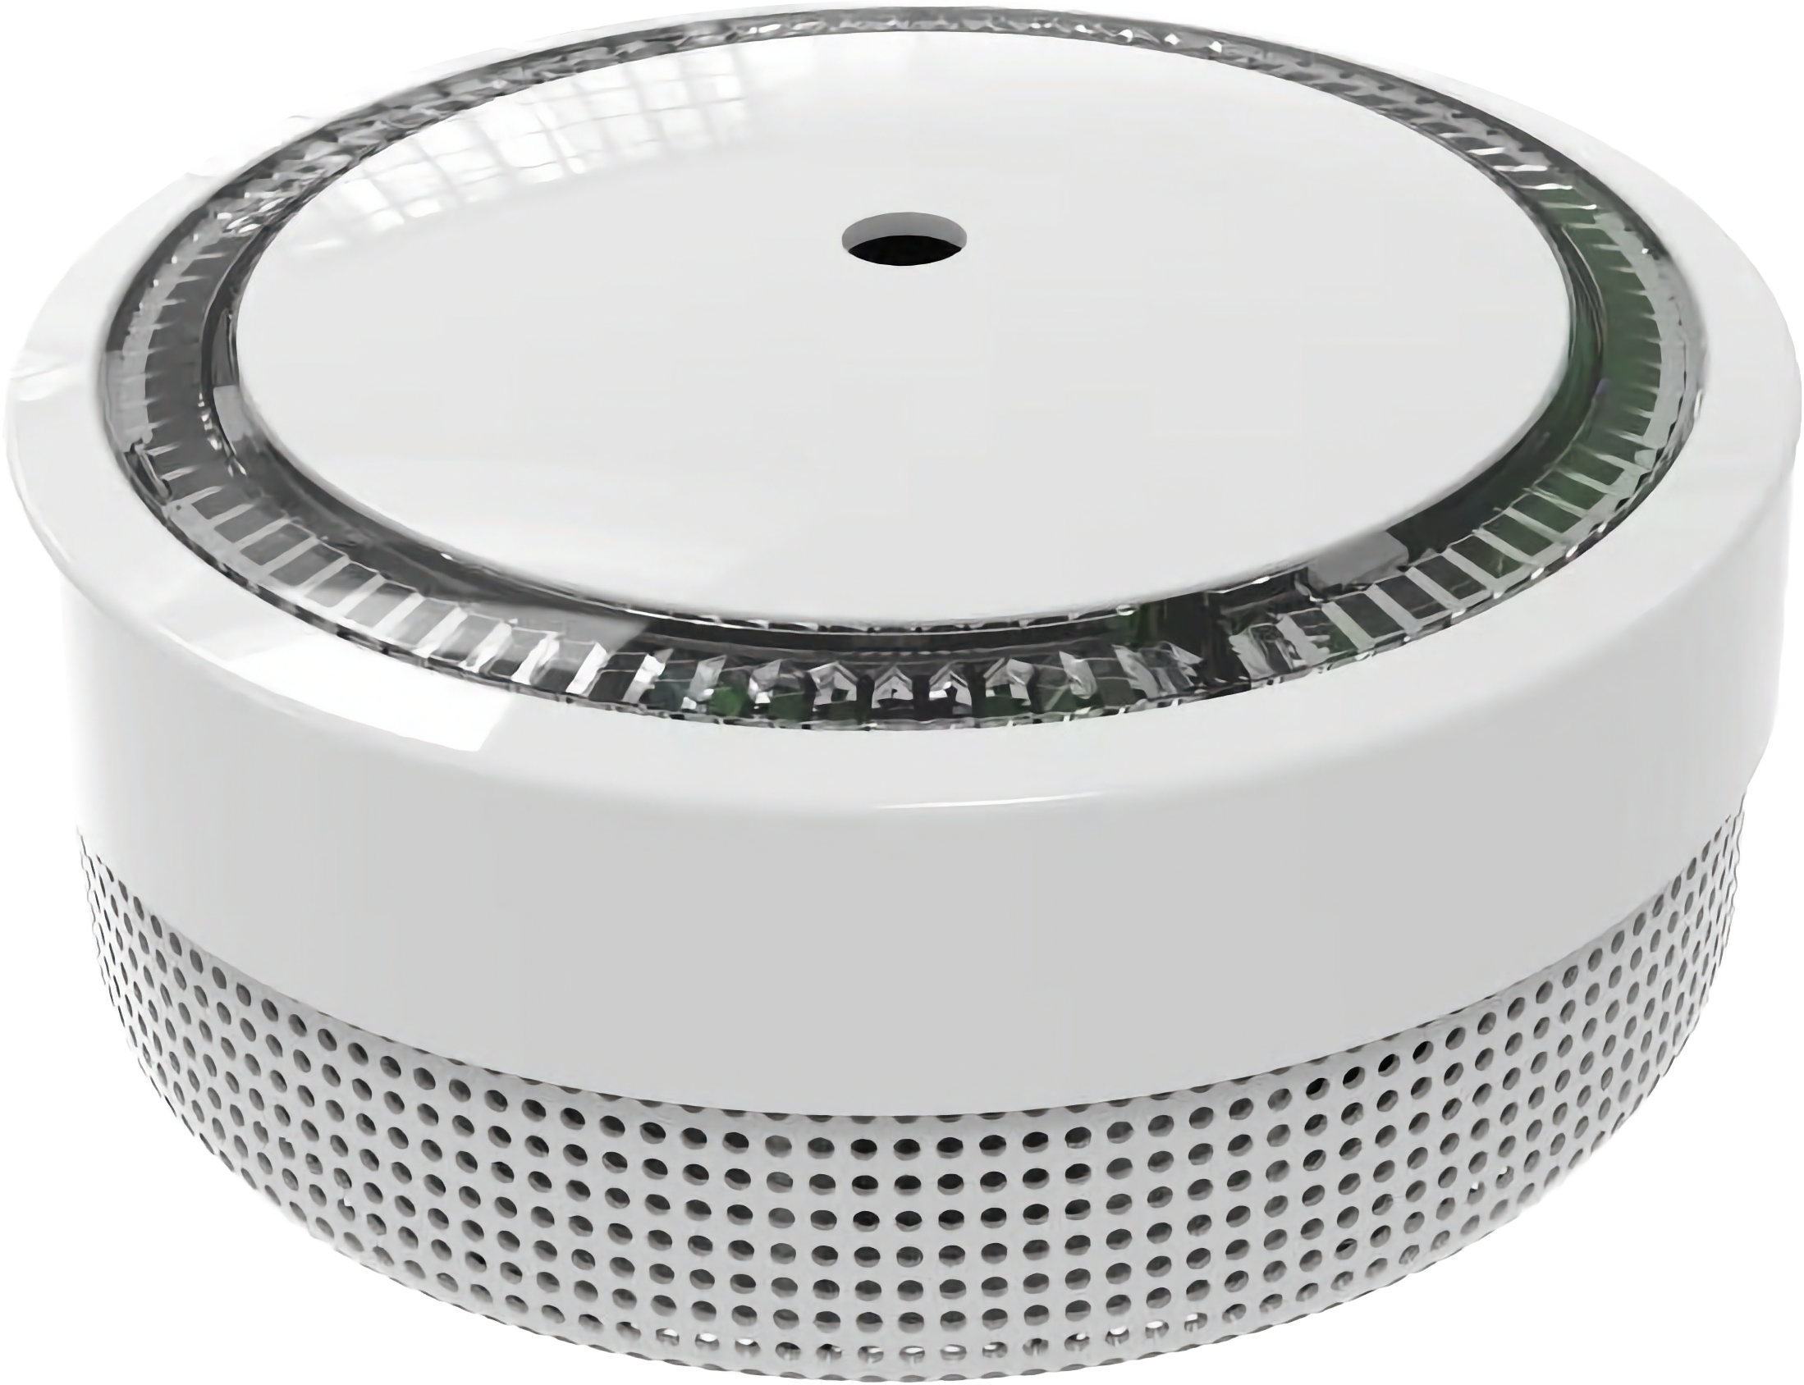
Benachrichtigung immer und überall
Rauchmelder
Altes Handy mit GVB Fire Alert
Neues Handy

Slide 8
